Slide 1

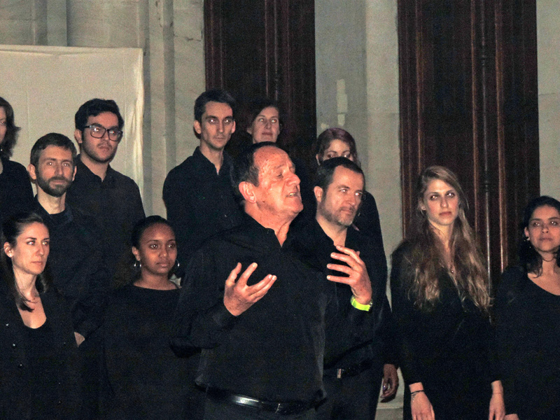

CONFERENCIA/TALLER
“Música Vocal Contemporánea”
Ponente:
DENIS GAUTHEYRIE
Universidad de París 8 Dir. de SOLI-TUTTI
SALÓN DE ACTOS de la Facultad de Formación de Profesorado y Educación
Miércoles 17 de mayo, 11. 30 h

